Slide 1

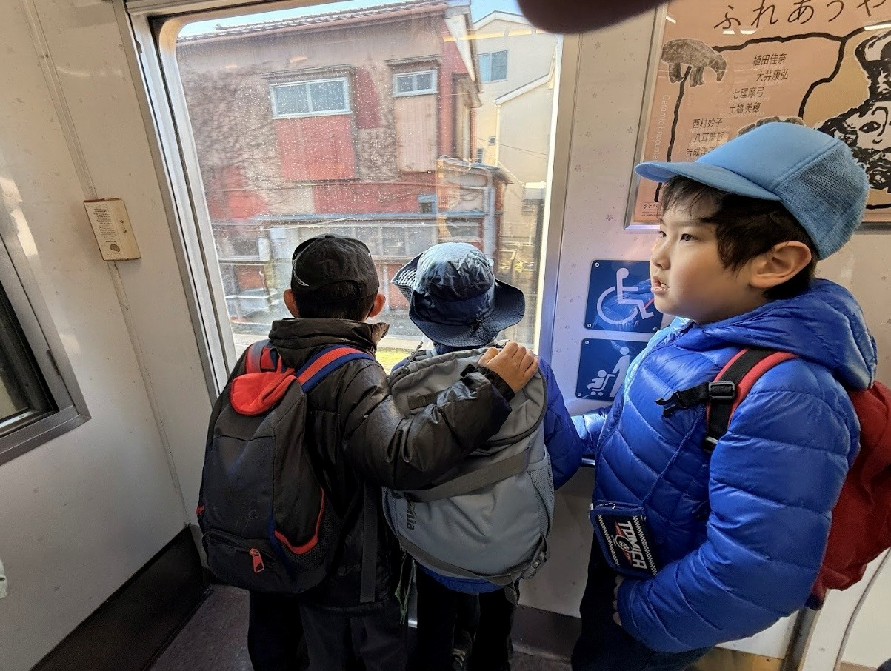
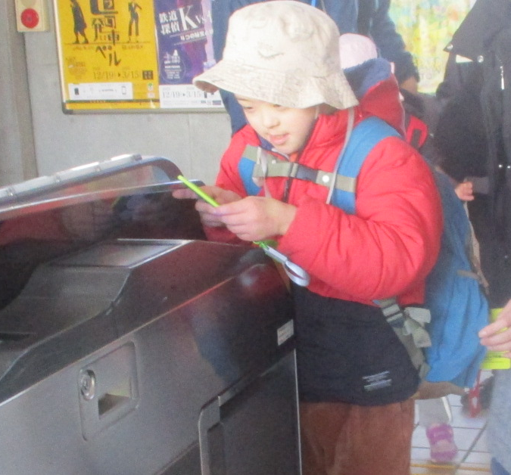
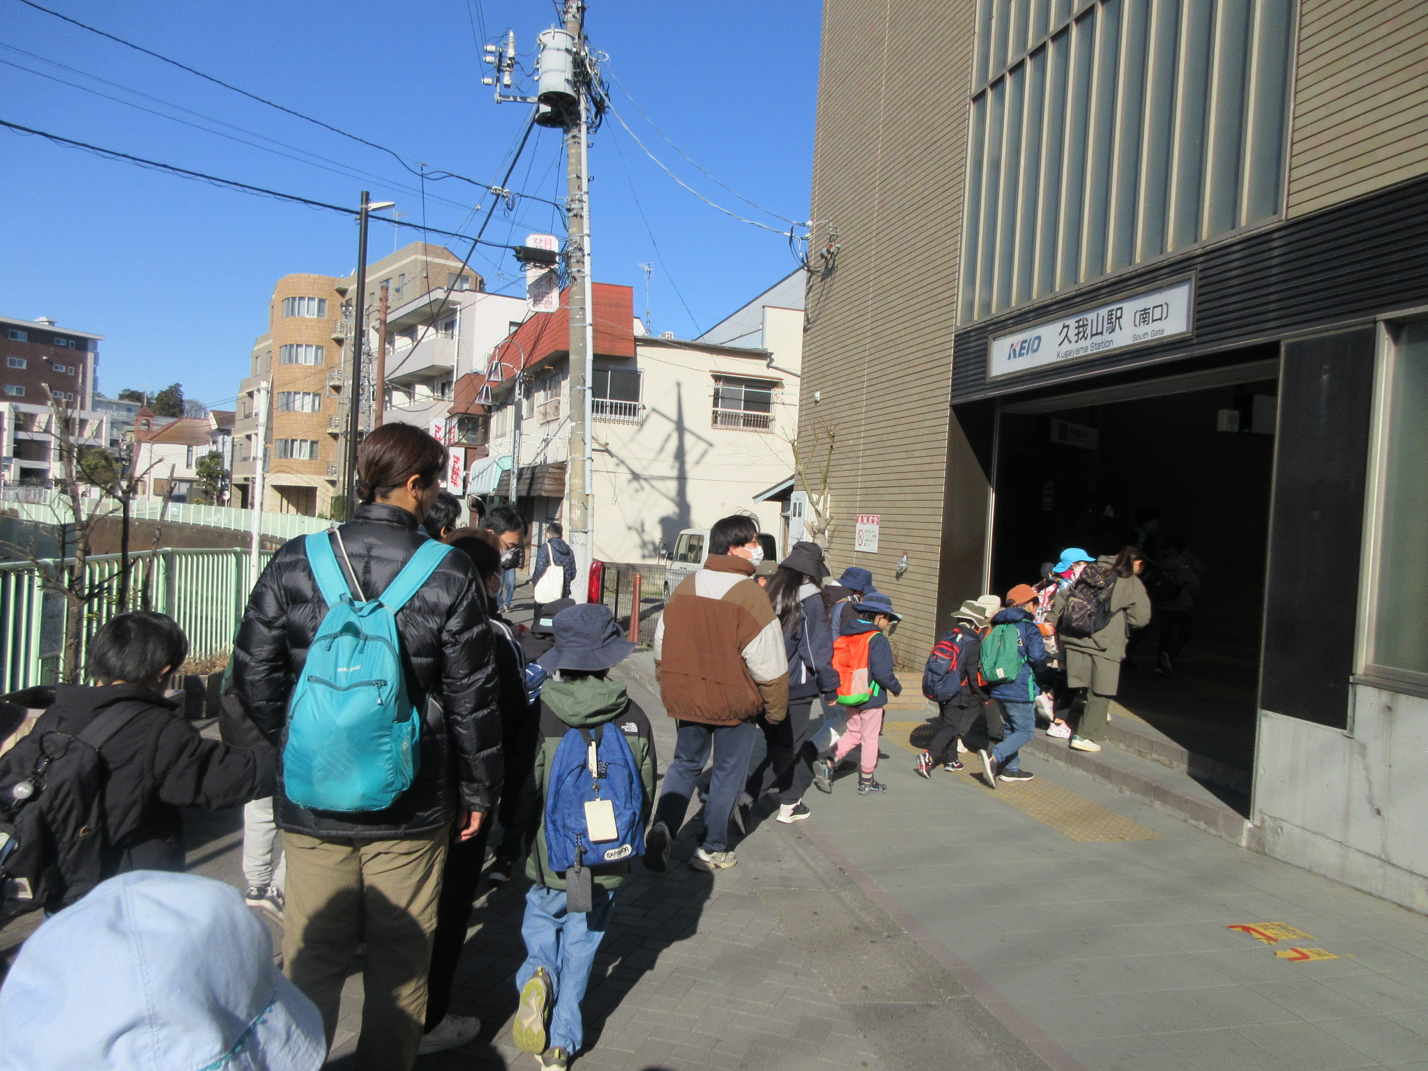

令和７年度 知的障害教育部門 小学部
でんしゃにのりました！
～小３ 乗車の様子～
小学部３年生は、生活単元学習の学習で、井の頭線に乗車し、久我山駅から井の頭公園駅まで行きました。
歩行の時間は、久我山駅までみんなで歩き、駅の場所や待つ場所などをあらかじめ確認しておきました。
外を一緒に見よう！
ICカードをタッチ！
久我山駅まで並んで歩いたよ
事前学習では、車内での約束やマナーを何度も確認し、ＩＣカードをタッチする練習も繰り返して、本番に臨みました。
当日は暖かく、朝から子供たちはわくわくした様子で登校してきました。
車内では、練習したとおりに静かに過ごし、車窓からの景色を楽しんでいました。学年のお友達と乗る電車は格別だったようで、「あれ見て！」「たのしいね！」などの会話も聞こえてきました。
初めての乗車学習は、大成功でした！
KUGAYAMA SEIKO GAKUEN
ニュース 24号
レポーター 知的障害教育部門小学部 主任教諭 中野 由季

